Slide 1

Modul 7: Sociale forskelle og velfærd i USA

Slide 2

Forløb
Den amerikanske drøm
USA’s politiske system
USA’s partisystem
USA’s valgsystem
Magt i USA
Det amerikanske samfund
I dag: Sociale forskelle og velfærd i USA

Slide 3
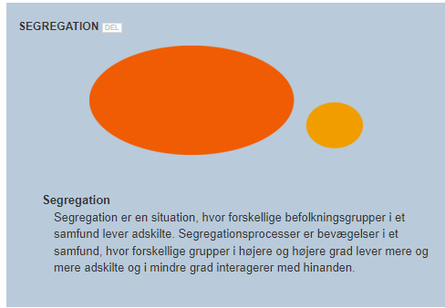

Slide 4
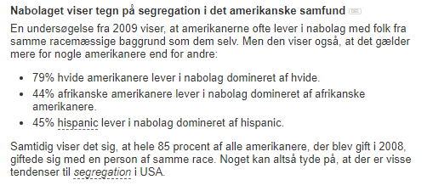

Slide 5
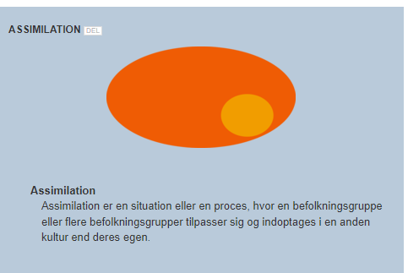

Slide 6
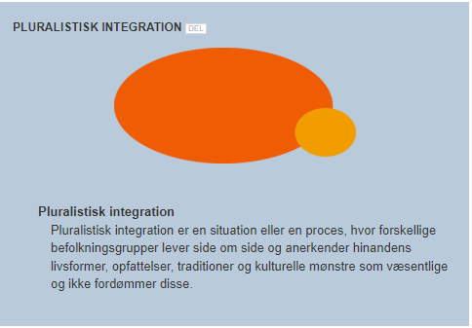

Slide 7
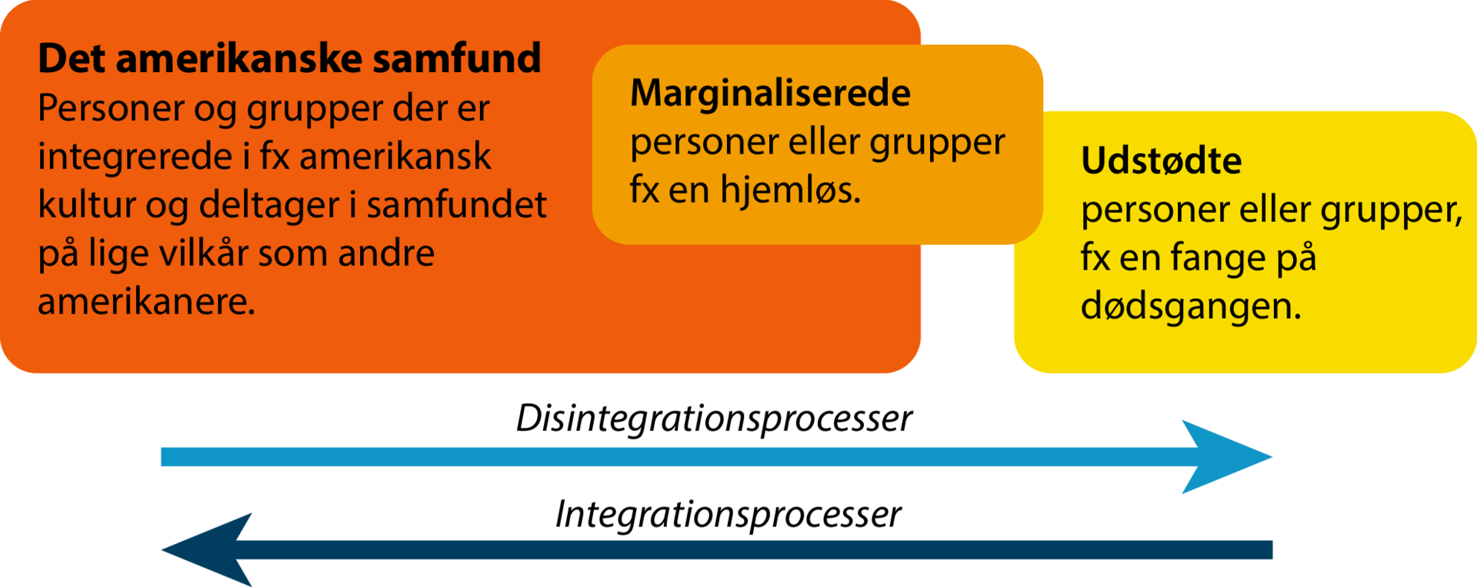
Integration og disintegration i det amerikanske samfund

Slide 8
Læsning
Vi skal kigge nærmere på stoffet om sociale forskelle og velfærd i USA, s.147-155 i USA-bogen.

Slide 9
The Melting Pot - smeltediglen
Forestillingen om, at den amerikanske befolkning i stigende grad oplever at være en del af en fælles, sammensmeltet amerikansk kultur.
USA et immigrantsamfund med befolkningsgrupper fra mange forskellige lande med vidt forskellige kulturer, traditioner, sprog, religioner osv.
Tanken: Den amerikanske kultur i dag har fundet en "fast" form, hvor amerikanerne har deres egen amerikanske kultur.
De forskellige befolkningsgrupper og kulturer er så at sige smeltet sammen i et nyt kulturelt fællesskab – den amerikanske kultur.

Slide 10
The Salad Bowl - Salatskålen
Den amerikanske befolkning som mange helt forskellige grupper,
Salatskålen = mange forskellige "grønsager" og "frugter"
Ikke et stabilt kulturelt fællesskab i det amerikanske samfund eller nogle fælles kulturelle træk, der forener befolkningsgrupperne i USA.
Den amerikanske befolkning = mange forskellige kulturelle, etniske og religiøse grupper, som tilpasser sig hinanden,
  uden at der nødvendigvis opstår konflikter mellem grupperne, men også uden at der opstår en fælles national identitet.
Ud fra den synsvinkel er den amerikanske befolkning altså mest fælles om kulturelle forskelle og livet i et multikulturelt samfund,
  Med stor respekt for mangfoldighed.

Slide 11
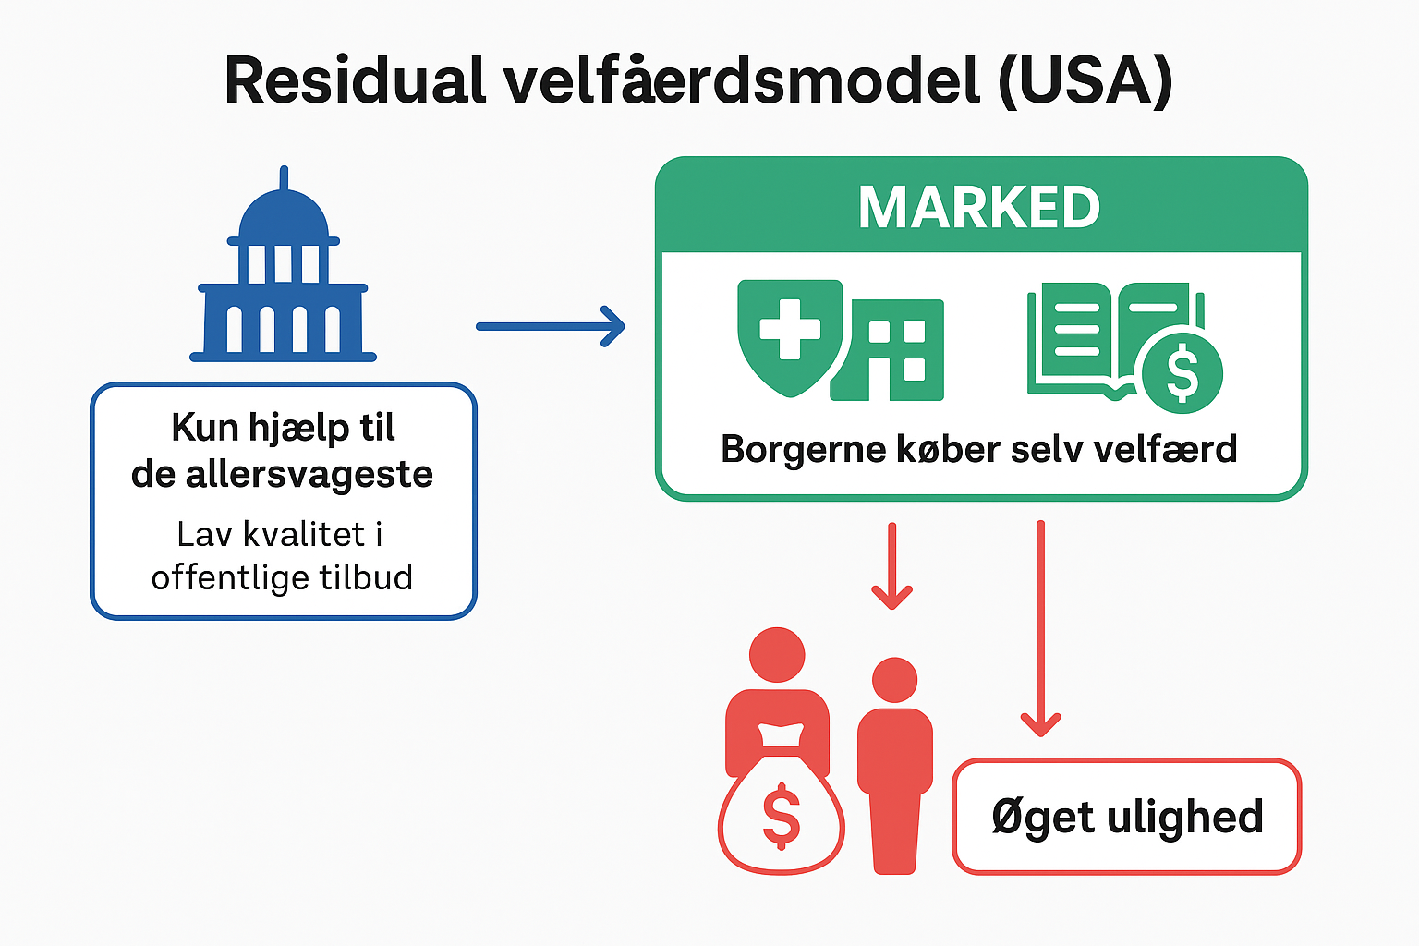
Den residuale velfærdsmodel i USA
Inspireret af liberalistisk ideologi
Lave skatter → borgerne køber selv velfærd
Sundhedsforsikring via private selskaber
Markedet = primær leverandør af velfærd
Staten hjælper kun de allersvageste
Offentlige tilbud: ofte lavere kvalitet end private
Ulighed: afhænger af økonomisk formåen (sundhed, uddannelse)

Slide 12
Gini-koefficient
GINI-koefficienten viser, hvor stor økonomisk ulighed der er i et samfund.
Hvis GINI-koefficienten er 1, så er der maksimal ulighed og en person ejer al rigdom i samfundet.
Hvis GINI derimod er 0, så er alle ressourcer og værdier fordelt helt lige i samfundet.

Slide 13
Øvelse 1:
Sammenligning af USA og andre lande
GINI Index for the United States
+
World Bank Open Data

Slide 14
Øvelse 2:
Sammenligning af befolkningsgrupper i USA
s. 148-150.
Amerikanere under fattigdomsgrænsen fordelt på befolkningsgrupper: https://usahistoriesamfundreligion.systime.dk/?id=291
Indkomstulighed i USA fordelt på befolkningsgrupper: https://usahistoriesamfundreligion.systime.dk/?id=224

Slide 15
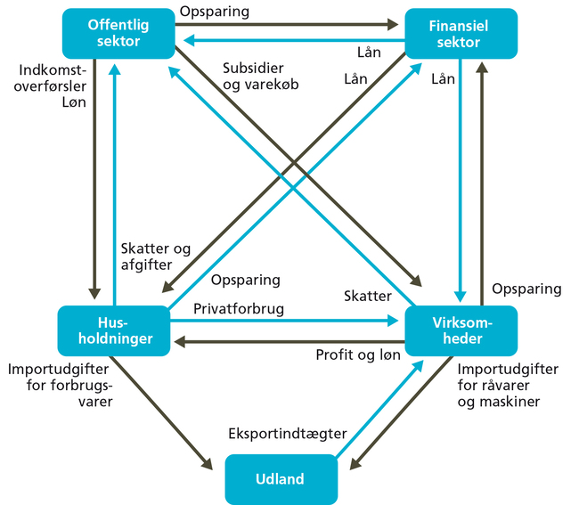

Slide 16
Øvelse 3:
Sociale forskelle, social mobilitet og velfærd i USA
Undersøg med afsæt i side 151-154 og selvfunden materiale, hvordan det står til med social ulighed, social arv og social mobilitet i USA.
Diskuter, hvilken betydning den amerikanske velfærdsmodel har for de sociale forskelle i USA

